Slide 1
3º
AULA 7
A MÚSICA ESCRITA
ARTE
1º BIMESTRE
ENSINO FUNDAMENTAL – ANOS INICIAIS

Slide 2
Notação e registro musical convencional e não convencional.
Representação gráfica de sons.
Reconhecer e explorar registros musicais convencionais e não convencionais.
Notes:
(EF03AR16) Explorar e reconhecer o desenho como forma de registro musical não convencional (representação gráfica de sons) e reconhecer a notação musical convencional, diferenciando-a de outros sinais gráficos.

Slide 3

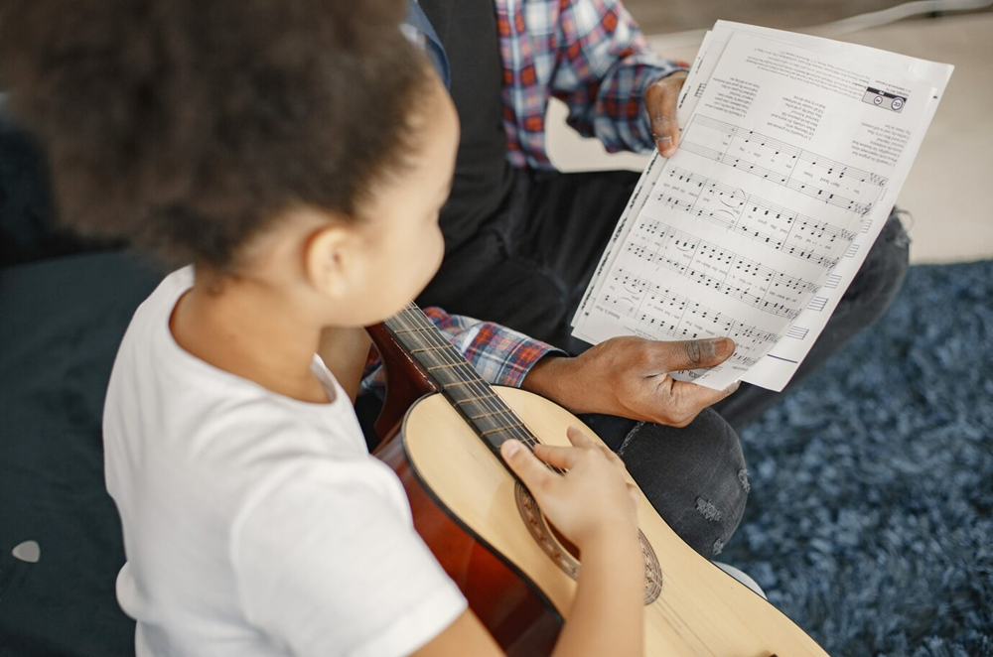
PARA COMEÇAR
Notação e registro musical
VIREM E CONVERSEM
O que é uma notação musical?
Você sabe o que é uma partitura?
Notes:
https://br.freepik.com/fotos-gratis/pai-com-filha-no-sofa-menina-segurando-uma-guitarra-aprendendo-violao_14580703.htm#query=crian%C3%A7a%20e%20partitura&position=0&from_view=search&track=ais&uuid=63142c08-b2a8-441e-9604-d4ced8a074b3

Slide 4


PARA COMEÇAR
Partituras convencionais
Você conhece os símbolos usados em uma partitura?
Você se lembra do nome de alguns desses símbolos?
Notes:
https://br.freepik.com/vetores-gratis/onda-de-arco-iris-com-simbolos-de-melodia_21849048.htm#page=4&query=notas%20musicais&position=31&from_view=search&track=ais&uuid=208dca04-b162-4ed0-966e-b0c87cc44bd8
https://br.freepik.com/fotos-gratis/uma-vista-frontal-sorrindo-adoravel-menino-com-sinais-coloridos-em-camiseta-branca-na-mesa-de-rosa_8252704.htm#fromView=image_search&page=1&position=0&uuid=fc628730-4742-417e-8a58-d23c96bf264e

Slide 5
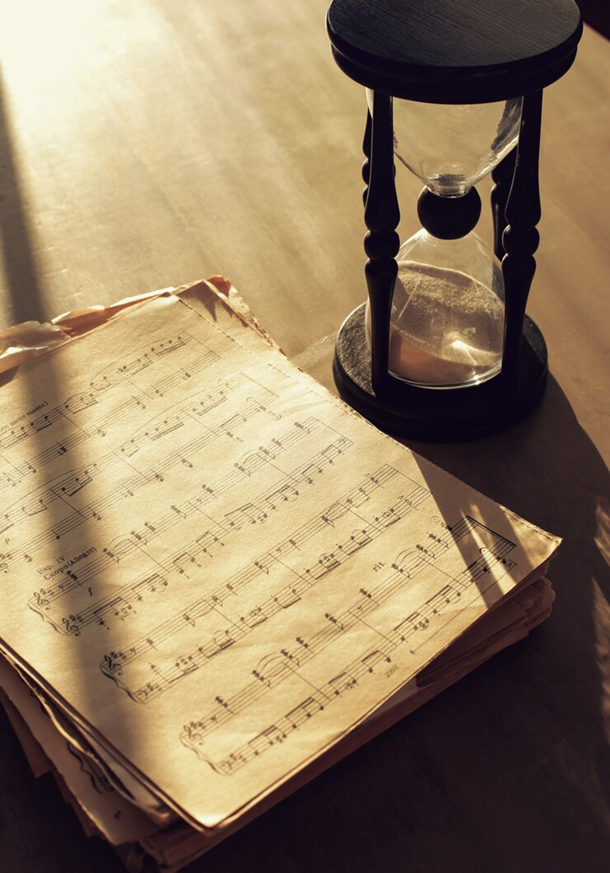
O QUE É?
Você sabe o que é uma partitura?
Partitura é uma representação escrita da música, padronizada mundialmente.
É um sistema de escrita com símbolos próprios, específicos da música.
É o que chamamos de partitura convencional.
Notes:
Professor, para saber mais, acesse:
PONTES, Márcio Miranda. Partitura musical. SABRA. 29 out. 2020. Disponível em: https://www.sabra.org.br/site/partitura-musical/. Acesso em: 30 out. 2024.
https://www.freepik.com/free-photo/music-notes-scores_6900795.htm#fromView=image_search&page=1&position=0&uuid=544f36a3-3850-452d-a9b0-dacfca3752c9

Slide 6
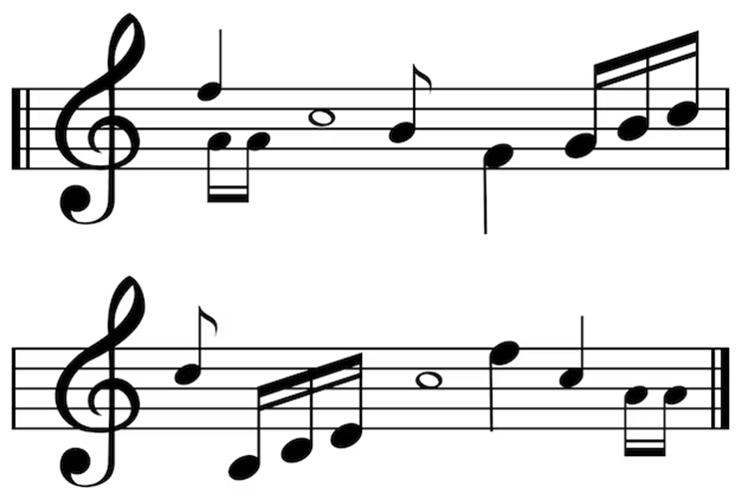
O QUE É?
Os símbolos de uma partitura convencional
As partituras tradicionais ou convencionais são escritas em um conjunto de cinco linhas e quatro espaços, chamado de pauta ou pentagrama. No início de cada pauta, também é colocado um símbolo, chamado clave.
clave
pauta
Notes:
https://br.freepik.com/vetores-gratis/design-perfeito-para-notas-musicais_19727508.htm#query=partitura&position=7&from_view=search&track=sph&uuid=957a1103-af26-4111-935a-4bd352341f80

Slide 7
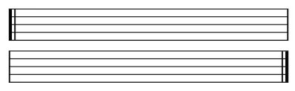
O QUE É?
Vamos por partes…
A pauta
Pauta é o lugar onde são colocadas as notas musicais.
A pauta é formada por linhas e espaços, que são usados para representar uma nota musical diferente. Na figura, você pode ver essas linhas e espaços onde ficarão as notas musicais.
Notes:
https://br.freepik.com/vetores-gratis/notas-de-musica-e-modelo-de-papel-de-linha_1342057.htm#fromView=search&page=1&position=8&uuid=6286ab5e-0265-418f-9e8d-0d86f9db53b0

Slide 8
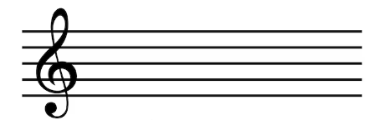
O QUE É?
Clave de sol
A clave de sol é um dos símbolos que servem para sinalizar a nota musical e a linha de referência adotadas em uma música. A clave de sol é a mais usada para piano, voz e violão.
Clave de sol
Notes:
Caro professor, para saber mais, consulte:
DESCOMPLICADO A MÚSICA. Como ler partitura. Disponível em: https://www.descomplicandoamusica.com/como-ler-partitura/. Acesso em: 30 out. 2024.
https://br.freepik.com/vetores-gratis/conjunto-de-notas-musicais-isoladas-em-branco_10704771.htm#fromView=search&page=1&position=23&uuid=6286ab5e-0265-418f-9e8d-0d86f9db53b0

Slide 9
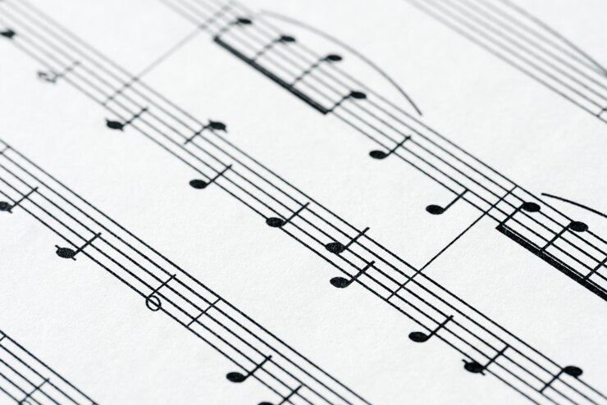
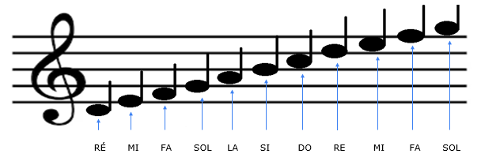
O QUE É?
Notas musicais
As notas musicais são os elementos mínimos de um som.
Cada som produzido pode ser representado na partitura por estes símbolos:
Notes:
https://br.freepik.com/fotos-gratis/close-da-partitura-musical_19133961.htm#fromView=search&page=2&position=27&uuid=d323d63f-36e1-439a-91fa-e8b30b29e3e8

Slide 10
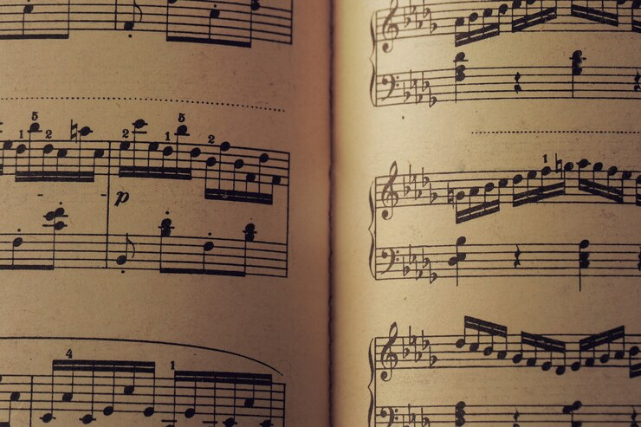
O QUE É?
Notação e registro musical convencional
A notação musical convencional é uma forma escrita para a música. Trata-se de um conjunto de símbolos que representam elementos musicais, como altura, duração e ritmo, permitindo que músicos leiam e interpretem partituras.
Notes:
https://br.freepik.com/fotos-gratis/mulher-de-vestido-incomum_9184203.htm#fromView=search&page=1&position=16&uuid=96729cf1-d762-4a75-83af-f3a81227f9fa

Slide 11
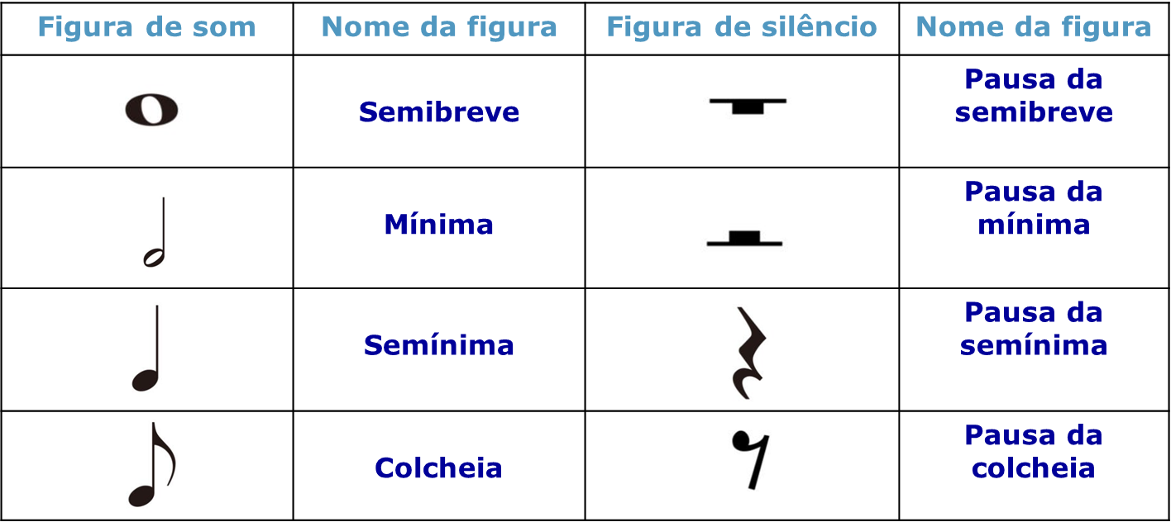
O QUE É?
Notação e registro musical convencional
Observe as figuras que representam o som e o silêncio.

Slide 12

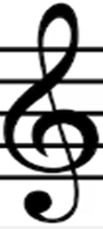

PRATICANDO
TODO MUNDO ESCREVE
Observando, praticando e aprendendo
Observe as figuras e escreva os nomes da sua representação.
__ __ __ __ __
__ __ __ __ __ __ __ __ __ __
__ __ __ __ __ __ __ __ __ __ __ __ __ __
Notes:
https://br.freepik.com/vetores-gratis/notas-de-musica-e-modelo-de-papel-de-linha_1342057.htm#fromView=search&page=1&position=8&uuid=6286ab5e-0265-418f-9e8d-0d86f9db53b0

Slide 13
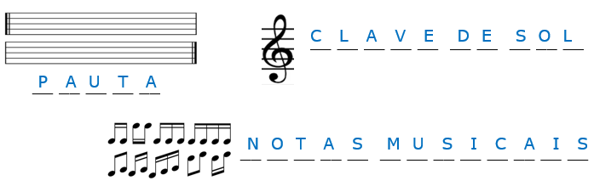
PRATICANDO
TODO MUNDO ESCREVE
Correção
Observando, praticando e aprendendo
Observe as figuras e escreva os nomes da sua representação.
Notes:
https://br.freepik.com/vetores-gratis/notas-de-musica-e-modelo-de-papel-de-linha_1342057.htm#fromView=search&page=1&position=8&uuid=6286ab5e-0265-418f-9e8d-0d86f9db53b0

Slide 14
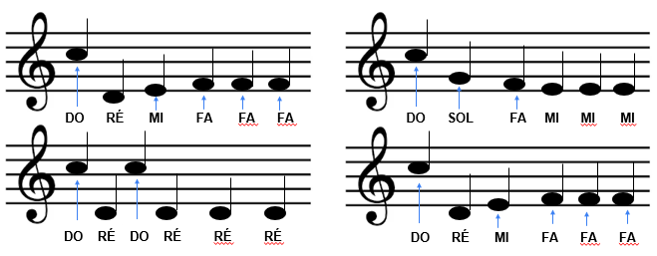



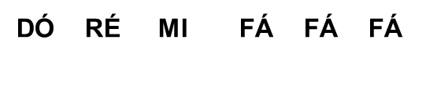
SISTEMATIZANDO
Vamos ler uma partitura convencional?
Notes:
Professor, esta é a canção “DÓ – RÉ – MI – FÁ”. Repita a leitura até que os estudantes percebam a canção.
Imagem adequada especialmente para este material.
https://br.freepik.com/vetores-gratis/conjunto-de-notas-musicais-isoladas-em-branco_10704771.htm#fromView=search&page=1&position=23&uuid=6286ab5e-0265-418f-9e8d-0d86f9db53b0

Slide 15

O QUE APRENDEMOS HOJE?
Conhecemos e exploramos registros musicais convencionais.

Slide 16
REFERÊNCIAS
DESCOMPLICADO A MÚSICA. Como ler partitura. Disponível em: https://www.descomplicandoamusica.com/como-ler-partitura/. Acesso em: 30 out. 2024.
LEMOV, D. Aula nota 10 3.0: 63 técnicas para melhorar a gestão da sala de aula. Porto Alegre: Penso, 2022.
PONTES, Márcio Miranda. Partitura musical. SABRA. 29 out. 2020. Disponível em: https://www.sabra.org.br/site/partitura-musical/. Acesso em: 30 out. 2024.
SÃO PAULO (Estado). Secretaria da Educação. Currículo em Ação, 2023. Caderno do Professor, Arte, 1º ao 5º ano – Ensino Fundamental, v. 2. 2023. Disponível em: https://efape.educacao.sp.gov.br/curriculopaulista/wp-content/uploads/2022/06/PROF_miolo_EF_AI_ARTE_V2_01a05.pdf. Acesso em: 30 out. 2024.
SÃO PAULO (Estado). Secretaria da Educação. Currículo Paulista: etapas Educação Infantil e Ensino Fundamental, 2019. Disponível em: https://efape.educacao.sp.gov.br/curriculopaulista/wp-content/uploads/2023/02/Curriculo_Paulista-etapas-Educa%C3%A7%C3%A3o-Infantil-e-Ensino-Fundamental-ISBN.pdf. Acesso em: 30 out. 2024.

Slide 17
REFERÊNCIAS
Lista de imagens e vídeos
Slide 1 – Imagem de capa: SEDUC-SP
Slides 3, 4, 5, 6, 7, 8, 9, 10, 12, 13 e 14 – © Freepik
Notes:
https://br.freepik.com/fotos-gratis/pai-com-filha-no-sofa-menina-segurando-uma-guitarra-aprendendo-violao_14580703.htm#query=crian%C3%A7a%20e%20partitura&position=0&from_view=search&track=ais&uuid=63142c08-b2a8-441e-9604-d4ced8a074b3
https://br.freepik.com/vetores-gratis/onda-de-arco-iris-com-simbolos-de-melodia_21849048.htm#page=4&query=notas%20musicais&position=31&from_view=search&track=ais&uuid=208dca04-b162-4ed0-966e-b0c87cc44bd8
https://br.freepik.com/fotos-gratis/uma-vista-frontal-sorrindo-adoravel-menino-com-sinais-coloridos-em-camiseta-branca-na-mesa-de-rosa_8252704.htm#fromView=image_search&page=1&position=0&uuid=fc628730-4742-417e-8a58-d23c96bf264e
https://www.freepik.com/free-photo/music-notes-scores_6900795.htm#fromView=image_search&page=1&position=0&uuid=544f36a3-3850-452d-a9b0-dacfca3752c9
https://br.freepik.com/vetores-gratis/design-perfeito-para-notas-musicais_19727508.htm#query=partitura&position=7&from_view=search&track=sph&uuid=957a1103-af26-4111-935a-4bd352341f80
https://br.freepik.com/vetores-gratis/notas-de-musica-e-modelo-de-papel-de-linha_1342057.htm#fromView=search&page=1&position=8&uuid=6286ab5e-0265-418f-9e8d-0d86f9db53b0
https://br.freepik.com/fotos-gratis/close-da-partitura-musical_19133961.htm#fromView=search&page=2&position=27&uuid=d323d63f-36e1-439a-91fa-e8b30b29e3e8
https://br.freepik.com/fotos-gratis/mulher-de-vestido-incomum_9184203.htm#fromView=search&page=1&position=16&uuid=96729cf1-d762-4a75-83af-f3a81227f9fa

